Slide 1

BẢO VỆ MÔI TRƯỜNG
lớp 9A10
NGƯỜI THỰC HIỆN :
VŨ HOÀNG TRÚC VY
NGUYỄN TRUNG HIẾU
VÕ THIÊN HOÀNG NHỰT
LÊ HOÀNG NHỰT
BÙI HOÀNG ANH TUẤN
HOÀNG PHÚ THỌ

Slide 2
NỘI DUNG
Môi trường
Ô nhiễm môi trường
Các biện pháp bảo vệ môi trường

Slide 3
MÔI TRƯỜNG LÀ GÌ?
Môi trường là một khái niệm rộng lớn bao gồm không khí, cây xanh, động vật và mọi vật bao quanh con người, có ảnh hưởng đến đời sống, sản xuất, sự tồn tại, sự phát triển của con người và thiên nhiên.

Slide 4
MÔI TRƯỜNG LÀ GÌ?
Môi trường cung cấp cho chúng ta không gian để sống, nguồn tài nguyên để sản xuất và cũng là nơi chứa đựng rác thải
Môi trường là đối tượng của sự phát triển còn phát triển làm cho môi trường thay đổi
Môi trường có ba nguồn chính là không khí, đất, nước

Slide 5
Ô NHIỄM MÔI TRƯỜNG LÀ GÌ?
Ô nhiễm môi trường là hiện tượng môi trường tự nhiên bị bẩn, các tính chất của môi trường bị thay đổi và ảnh hưởng đến sức khỏe con người và sinh vật khác
Ô nhiễm môi trường chủ yếu là do hoạt động của con người gây ra

Slide 6
Ô NHIỄM MÔI TRƯỜNG LÀ GÌ?
Hiện nay môi trường đã bị ô nhiễm rất nhiều: ô nhiễm không khí, ô nhiễm nguồn nước, ô nhiễm nguồn đất dẫn đến sức khỏe con người bị ảnh hưởng nghiêm trọng.
Không khí ô nhiễm có thể giết chết nhiều cơ thể sống trong đó có con người, có thể gây bệnh đường hô hấp, bệnh tim mạch…
Nguồn nước ô nhiễm cũng dẫn đến các bệnh về tiêu hóa, nhiễm độc..

Slide 7
CÁC BIỆN PHÁP BẢO VỆ MÔI TRƯỜNG
Do đó để bảo vệ sức khỏe con người thật tốt thì điều đầu tiên là chúng ta phải có được một môi trường sống thật trong lành.
Để có được một môi trường trong lành thì chúng ta phải chung tay bảo vệ, làm sạch môi trường sống chung quanh mình, trong cộng đồng và xã hội.

Slide 8
CÁC BIỆN PHÁP BẢO VỆ MÔI TRƯỜNG
Có nhiều cách bảo vệ môi trường mà mỗi người chúng ta đều có thể tự làm hoặc chung tay cùng nhau làm
Thường xuyên tham gia vào công tác giữ gìn vệ sinh chung do trường lớp hoặc do địa phương phát động

Slide 9
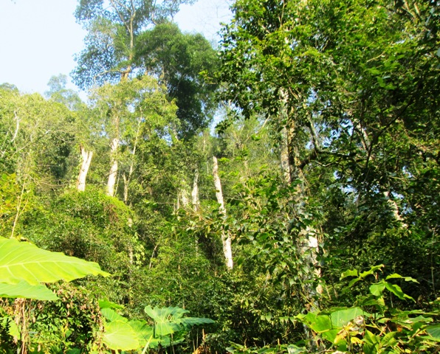
CÁC BIỆN PHÁP BẢO VỆ MÔI TRƯỜNG
Giữ gìn cây xanh đã có sẳn, trồng thêm nhiều rừng cây để chống xói mòn, ngăn ngừa lũ lụt

Slide 10
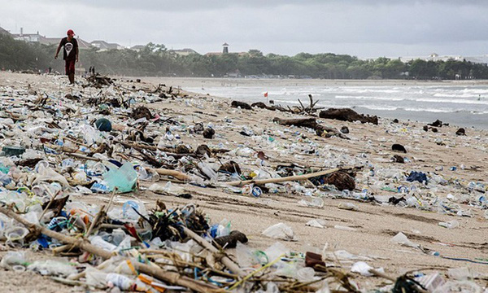
CÁC BIỆN PHÁP BẢO VỆ MÔI TRƯỜNG
Giảm sử dụng túi nilon do túi nilon khó bị phân hủy sẽ gây ô nhiễm nguồn đất, nguồn nước

Slide 11
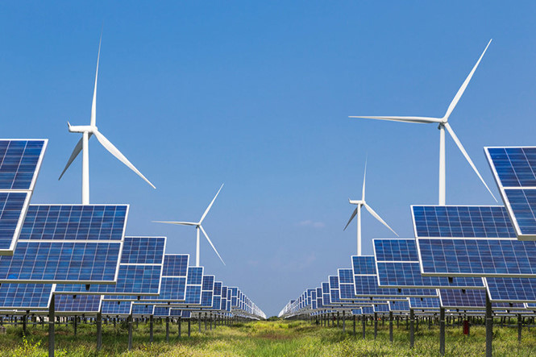
CÁC BIỆN PHÁP BẢO VỆ MÔI TRƯỜNG
Sử dụng năng lượng sạch: năng lượng gió, năng lượng mặt trời, hạn chế sử dụng năng lượng dễ làm ô nhiễm không khí

Slide 12
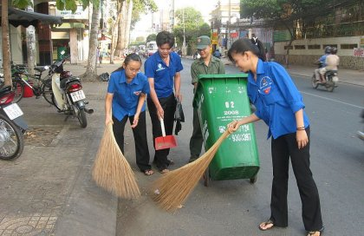
CÁC BIỆN PHÁP BẢO VỆ MÔI TRƯỜNG
Thường xuyên quét dọn, làm sạch môi trường sống xung quanh

Slide 13
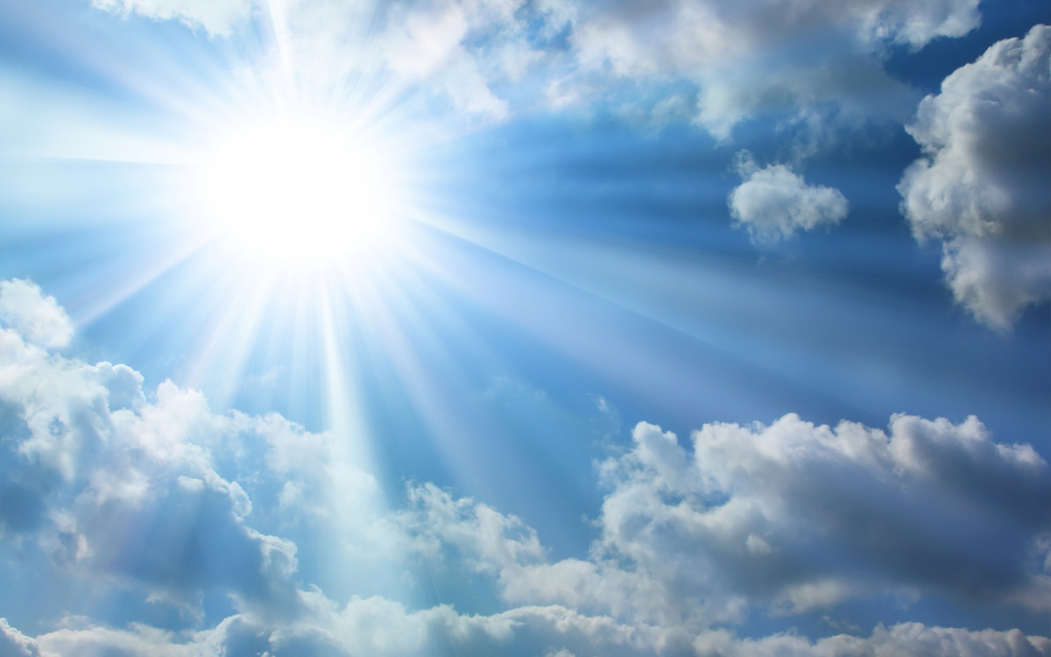
CÁC BIỆN PHÁP BẢO VỆ MÔI TRƯỜNG
Tận dụng ánh sáng mặt trời thay vì các bóng đèn bằng cách mở các cửa để không khí được lưu thông, thay đổi

Slide 14
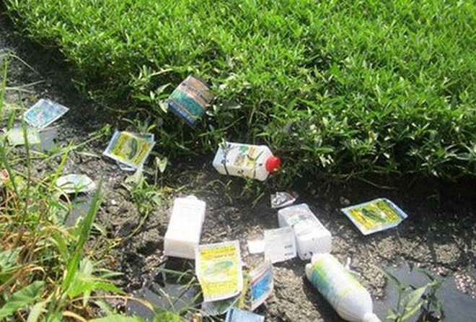
CÁC BIỆN PHÁP BẢO VỆ MÔI TRƯỜNG
Hạn chế sử dụng các thuốc bảo vệ thực vật hóa học gây ô nhiễm không khí ảnh hửơng sức khỏe con người và thay đổi môi trường sinh thái

Slide 15
KẾT LUẬN
Môi trường ảnh hưởng đến sức khỏe con người – vì vậy để có một sức khỏe tốt, một cuộc sống khỏe mạnh thì cần phải có một môi trường trong lành.
Để có được một môi trường trong lành thì chúng ta cần phải chung tay bảo vệ môi trường – là việc làm của toàn xã hội, toàn thế giới. Vậy thì trước tiên phải bắt đầu từ một cá nhân, mỗi một người trong thế giới này, bản thân phải tự ý thức được việc này. Đây là việc làm chung, vì bản thân cũng vì một xã hội, một thế giới tốt hơn

